Slide 1
La coagulation sanguine

Slide 2
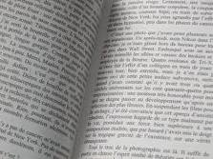
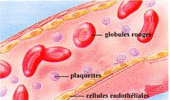
La coagulation sanguine
Page 29
= endothélium

Slide 3
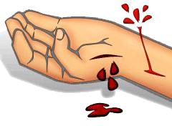
La coagulation sanguine
Page 29

Slide 4
La coagulation sanguine
Page 29
= Série de réactions
Substances plasmatiques

Slide 5
La coagulation sanguine
Page 29
= Série de réactions
Substances plasmatiques
Substances libérées par les plaquettes

Slide 6
La coagulation sanguine
Page 29
= Série de réactions
Substances plasmatiques
Substances libérées par les plaquettes
Substances libérées par les Ȼ endommagées

Slide 7
La coagulation sanguine
Page 29
3 phases:
1.- La formation du clou plaquettaire

Slide 8
La coagulation sanguine
Page 29
3 phases:
1.- La formation du clou plaquettaire
2.- Les spasmes vasculaires

Slide 9
La coagulation sanguine
Page 29
3 phases:
1.- La formation du clou plaquettaire
2.- Les spasmes vasculaires
3.- La coagulation ou formation du caillot

Slide 10
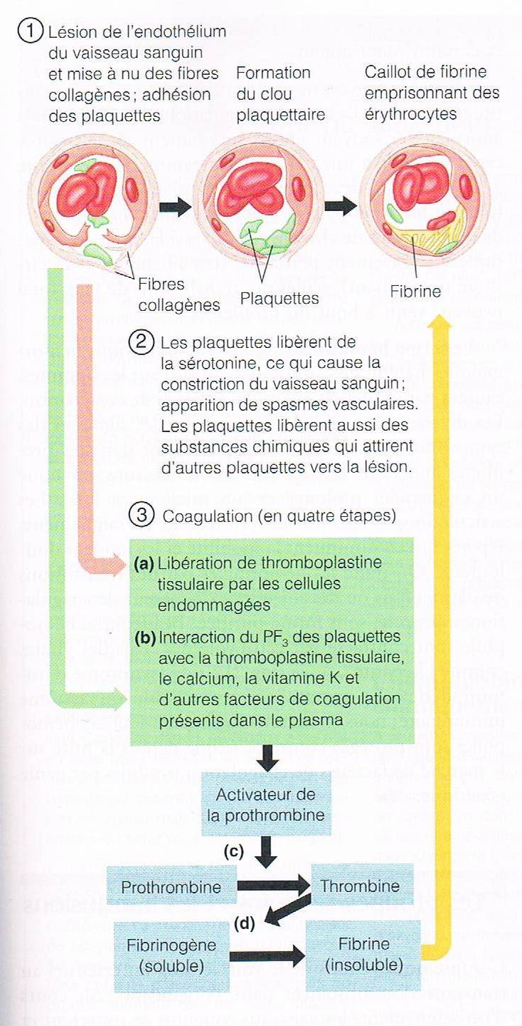
La coagulation sanguine
Page 30

Slide 11
La coagulation sanguine
Page 29
1.- La formation du clou plaquettaire:

Slide 12
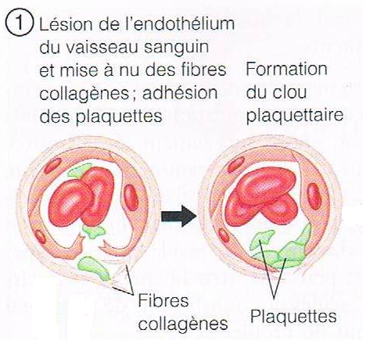
La coagulation sanguine
Pages 29-30
1.- La formation du clou plaquettaire:

Slide 13
La coagulation sanguine
Page 29
2.- Les spasmes vasculaires:

Slide 14
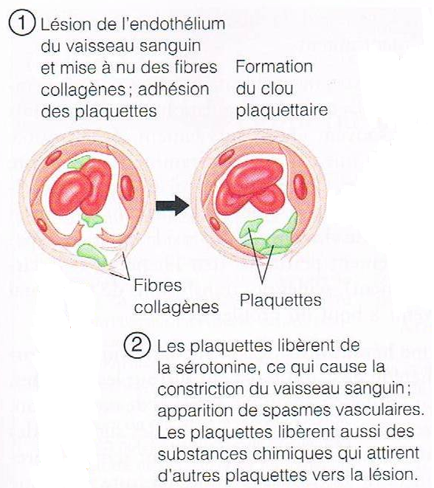
La coagulation sanguine
Pages 29-30
2.- Les spasmes vasculaires:

Slide 15
La coagulation sanguine
Page 30
3.- La coagulation (4 étapes):

Slide 16
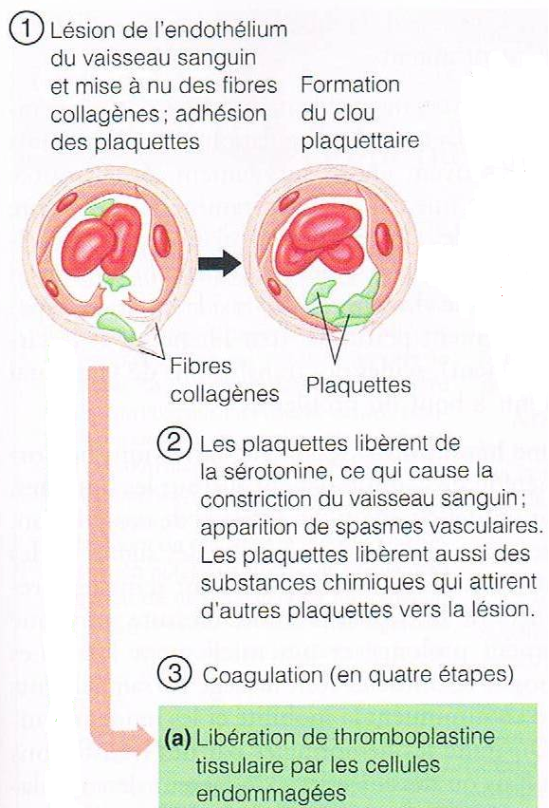
La coagulation sanguine
Page 30
3.- La coagulation (étape 3a):

Slide 17
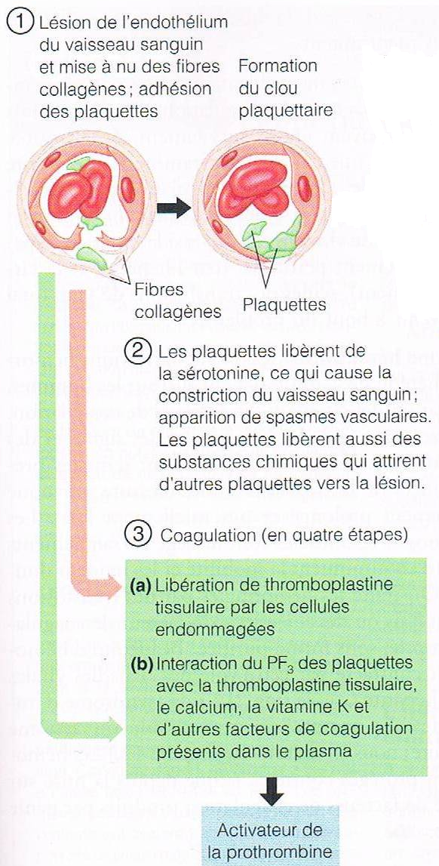
La coagulation sanguine
Page 30
3.- La coagulation (étape 3b):

Slide 18
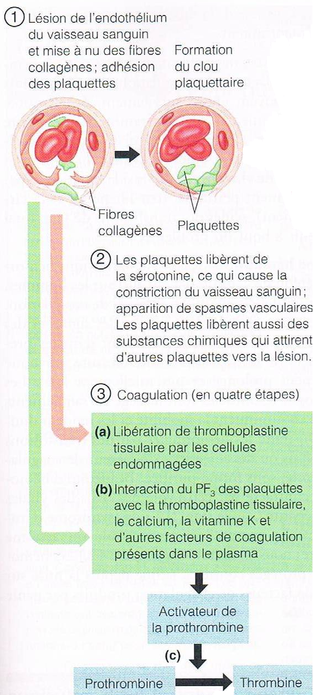
La coagulation sanguine
Page 30
3.- La coagulation (étape 3c):

Slide 19
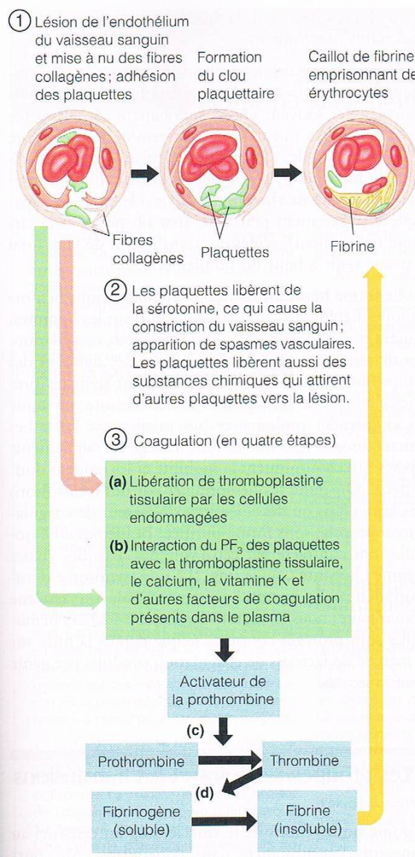
La coagulation sanguine
Page 30
3.- La coagulation (étape 3d):

Slide 20
Animation - résumé
CIB Cascade de coagulation - Découvrez la cascade de coagulation en réalité virtuelle ! - YouTube

Slide 21
La coagulation sanguine
Page 30
Durée : 3 à 6 minutes
Les facteurs déclencheurs sont inactivés dès que le processus s’amorce.
Pourquoi ? ? ?

Slide 22
La coagulation sanguine
Page 30
Durée : 3 à 6 minutes
Les facteurs déclenchant sont inactivés dès que le processus s’amorce.
Régénération de l’endothélium et dégradation du caillot.

